Slide 1
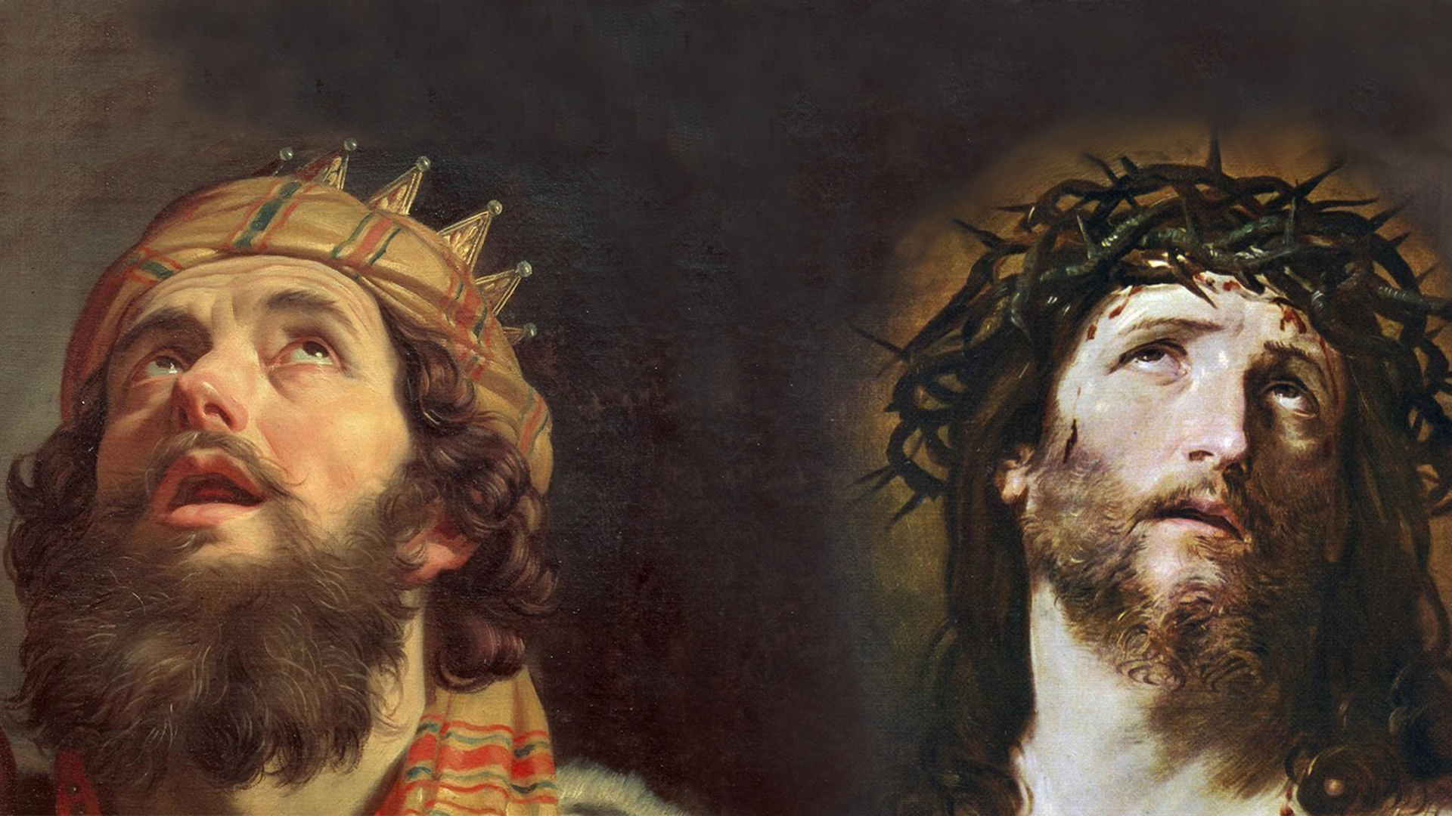
^{FAMILIAS} ^{FORMANDO DISCÍPULOS}
ALIANZA DE DIOS CON DAVID (ALIANZA DEL REINO)
JESÚS EL DESCENDIENTE DE DAVID Y EL REY DE REYES

Slide 2
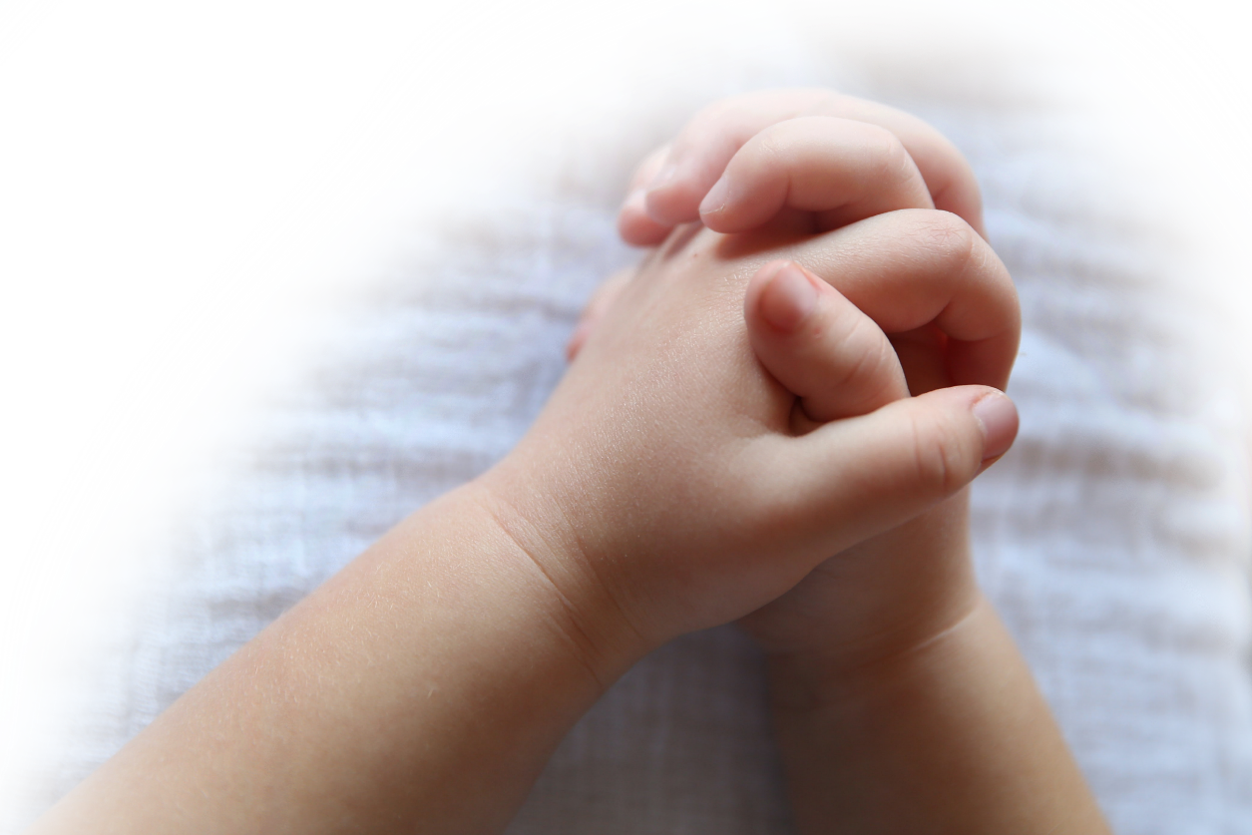
ORACIÓN INICIAL
Señor Dios, Tú amaste tanto a este mundo que nos diste a tu único Hijo, para que también nosotros pudiéramos ser llamados tus hijos. Señor, ayúdanos a vivir todos los días en la alegría y la gracia del Domingo de Pascua. Que tengamos corazones de agradecimiento por tu sacrificio. Tengamos ojos que miren Tu gracia y que nos regocijémonos en nuestra salvación. Ayúdanos a caminar en esa gracia majestuosa y contar Tus Buena Nuevas al mundo. Todo por tu gloria oramos, Señor.
Amén.
por Rachel Marie Stone www.womansday.com

Slide 3
ROMPEHIELOS
DANZA JERUSALEMA
https://www.youtube.com/watch?v=Nt6MhPXXr4Y

Slide 4
^{Ice Breaker}
Bailando la danza Jerusalema, para todas las edades
https://www.youtube.com/watch?v=yalBVOeHqsE

Slide 5
COMPARTIENDO EN FAMILIA
Jerusalén, mi hogar, ¡Sálvame! Únete a mi, ¡No me dejes aquí! Mi lugar no está aquí, Mi reino no está aquí, Sálvame, ¡Ven conmigo!
¿Cuál es tu salmo favorito y por qué?

Slide 6
LOS SALMOS | LENTE CATOLICO
https://youtu.be/4LAFQ8bRT7c

Slide 7
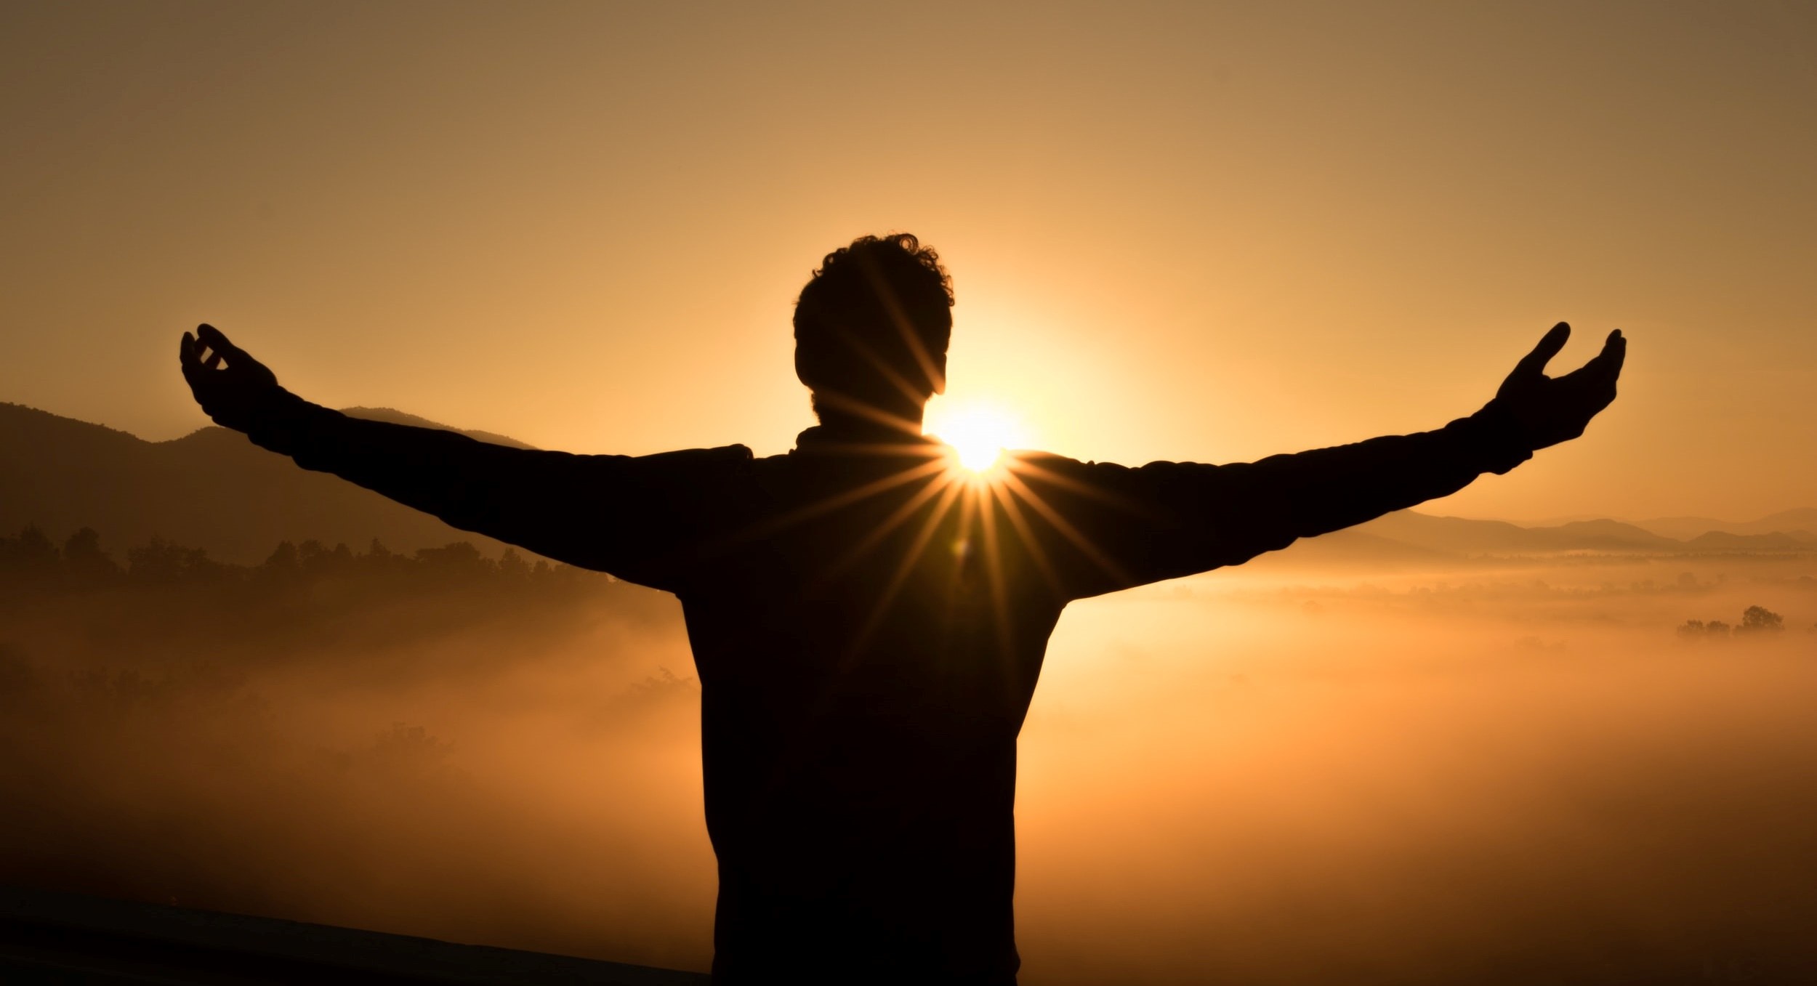
SALMOS del Rey David
Un hombre conforme al corazón de Dios

Slide 8
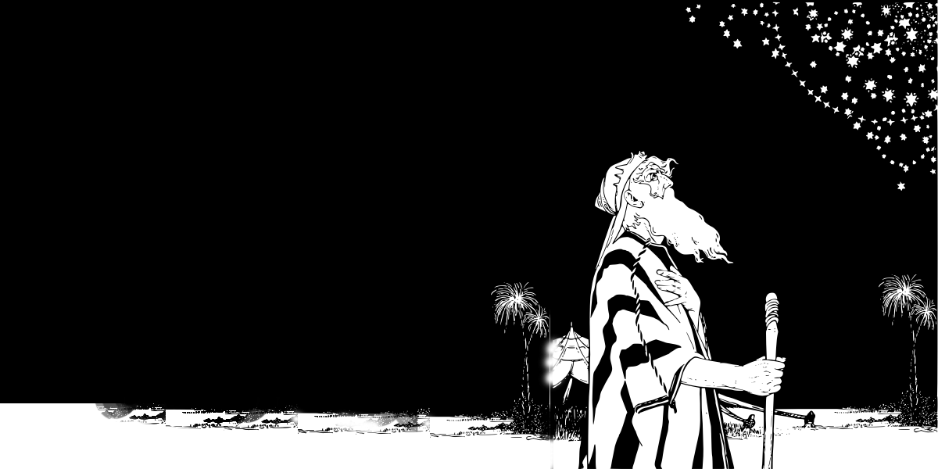
LAS PROMESAS
“Engrandeceré tu nombre, y sé tú una bendición”
2. “Tu casa y tu reino permanecerán para
siempre delante de mí; tu trono
permanecerá firme para siempre.
3. “Por ti se bendecirán todos los
linajes de la tierra”.

Slide 9
LAS PROMESAS
Y a tu semilla, que es Jesucristo
Gálatas 3:16

Slide 10
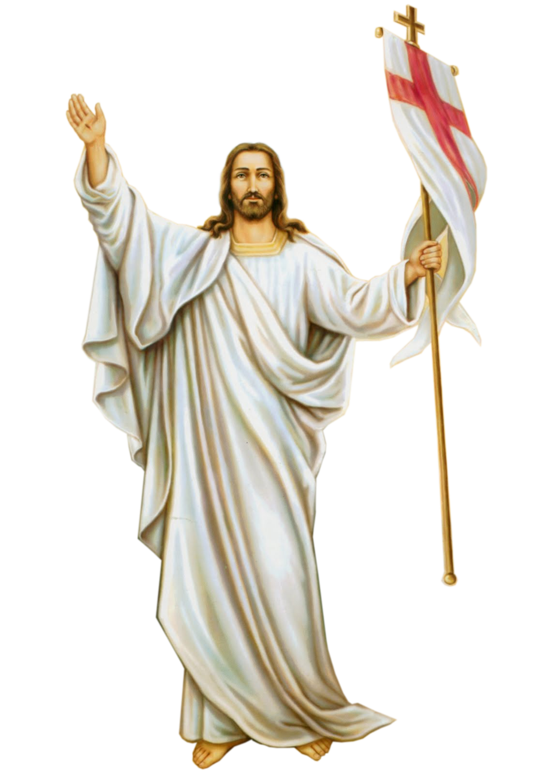
CONVESANDO EN FAMILIA
¿Cuál es el pan de su familia para vivir plenamente los 50
días de la temporada de Pascua?

Slide 11
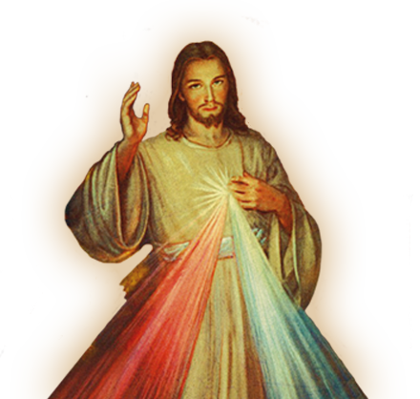
ORACIÓN
Oremos la Coronilla de la Divina Misericordia

